Slide 1
Uncertain Quantum Systems Robust Control in Quantum Entanglement-driven Creation and Evolution
②
Coherent robust H∞ control of linear quantum systems with uncertainties in the Hamiltonian and coupling operators
①
③
Quantum Robust Optimal Control for Linear Quantum Systems With Uncertainties
Coherent H∞ Control for Linear Quantum Systems With Uncertainties in the Interaction Hamiltonian
④
⑤
Robust and optimal control of open quantum systems
Robust Control Performance for Open
Quantum Systems
CPS Computational Learning Laboratory
1

Slide 2
①
Quantum Robust Optimal Control for Linear Quantum Systems With Uncertainties
②
Coherent robust H∞ control of linear quantum systems with uncertainties in the Hamiltonian and coupling operators
The properties of uncertain quantum systems significantly impact control performance.
③
Coherent H∞ Control for Linear Quantum Systems With Uncertainties in the Interaction Hamiltonian
Close quantum system
Modeling the uncertainty inherent in quantum systems is key to achieving optimal estimation.
④
Close quantum system with
Internal coupling
Robust and optimal control of open quantum systems
Close quantum system with
External coupling
⑤
Robust Control Performance for Open
Quantum Systems
Open quantum system with
Hamiltonian and decoherence
CPS Computational Learning Laboratory
2

Slide 3

Paper 1
Quantum Robust Optimal Control for Linear Quantum Systems With Uncertainties
Schirmer, Einoshin Suzuki and Carrie Ann Weidner.
This paper was published in: IEEE Transactions on Automatic Control (Regular Article)
Published Time: 2023
CPS Computational Learning Laboratory
3

Slide 4
01
Problem Description
02
Method Design
03
Experiment Results
Contents
04
Conclusion
CPS Computational Learning Laboratory
4

Slide 5
Problem Description
Challenge:
Quantum systems are unavoidably subjected to some kinds of uncertainties due to practical applications of quantum technology.
Most of the existing research in quantum control cannot directly solve the problem of optimal robustness about uncertainties in the quantum ststem model described by complex quantum stochastic
differential equations.
Method:
We study the mixed LQG and H∞ control for a class of linear quantum systems described by CQSDEs subjected to uncertainties.
We also build a relationship between a quantum system with uncertainties and an equivalent scaled system without uncertainty.
CPS Computational Learning Laboratory
5
Notes:
由于量子系统在实际应用中不可避免地存在一定的不确定性，使得现有针对用堙灭创造算符描述的复量子系统的控制研究无法直接解决不确定性下的最优鲁棒性问题。在经典随机控制理论中，鲁棒最优控制问题可以转化为混合线性二次高斯（LQG）和H∞问题。当存在不确定性的控制系统同时受到高斯噪声和扰动信号的影响时，我们不仅需要考虑基于H2范数的最优性能，还需要考虑基于H∞范数的鲁棒性性能。量子鲁棒最优控制器设计面临诸多限制，包括设计过程中涉及的非凸约束条件。
为此，本文研究了当复量子系统的哈密顿量存在不确定性条件下，设计了基于混合LQG与H∞控制方法。其次，本文旨在设计一个相干量子控制器，以解决哈密顿量存在不确定性的线性复量子系统的量子鲁棒最优控制问题。并构建了含不确定性的量子系统与相等效标称无不确定系统之间的关联。针对量子鲁棒最优控制器设计所涉及非凸约束条件的问题，本文开发了一种适用于量子鲁棒最优控制器设计的数值计算方法。

Slide 6
01
Problem Description
02
Method Design
03
Experiment Results
Contents
04
Conclusion
CPS Computational Learning Laboratory
6

Slide 7
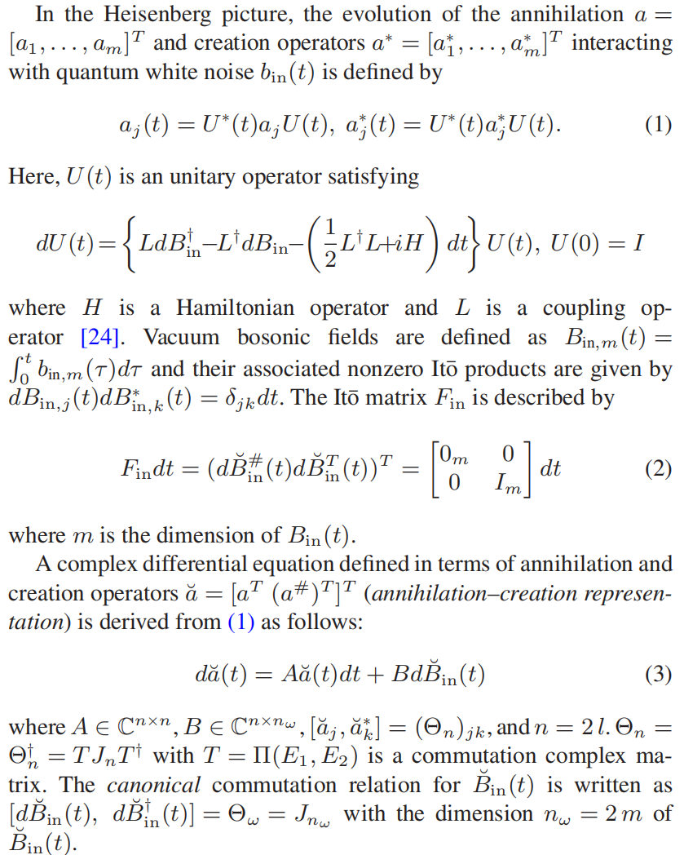
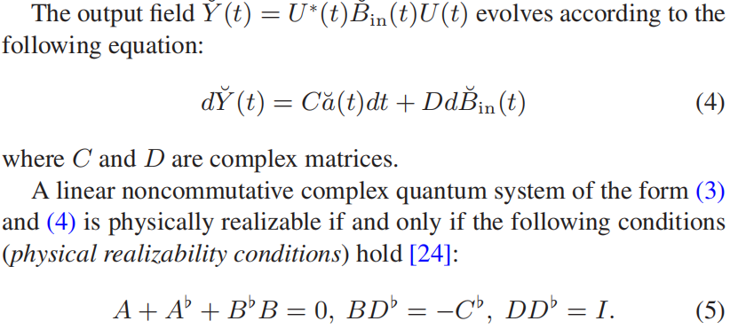
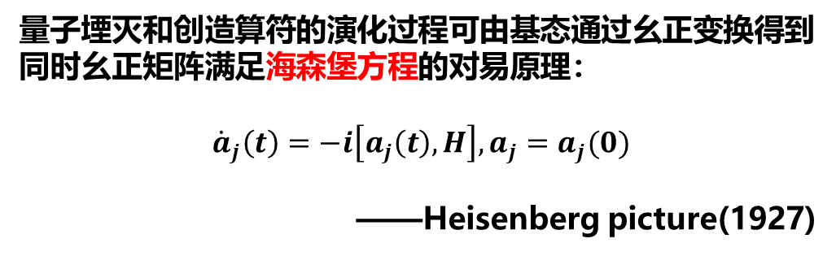
Method Design
1 The modeling of CQSDEs
量子堙灭和创造算符的演化过程可由基态通过幺正变换得到
同时幺正矩阵满足海森堡方程的对易原理：
$${\dot{a}}_{j}\left(t\right)=−i\left[a_{j}\left(t\right),H\right],a_{j}=a_{j}(0)$$
——Heisenberg picture(1927)
将量子演化过程假设为满足真空态做布朗运动的玻色子，即满足Ito积分。同时在玻色量子场（Vacuum bosonic fields）中作为介质完成状态交互。
CPS Computational Learning Laboratory
7
Notes:
首先是针对量子状态演化情况的建模。首先假设本文研究的系统为封闭系统，也就是说系统外部扰动无法直接影响系统的哈密顿量，在此条件下，式（1）成立。Vacuum bosonic fields在量子运动时持续发生量子涨落：真空中不断创造和湮灭虚玻色子。量子场的输出由玻色量子场矩阵通过幺正算符演化获得，输出方程为（4）所示。
产生卡西米尔效应
真空玻色场的边界条件会改变零点能谱，导致可测量的宏观力

Slide 8
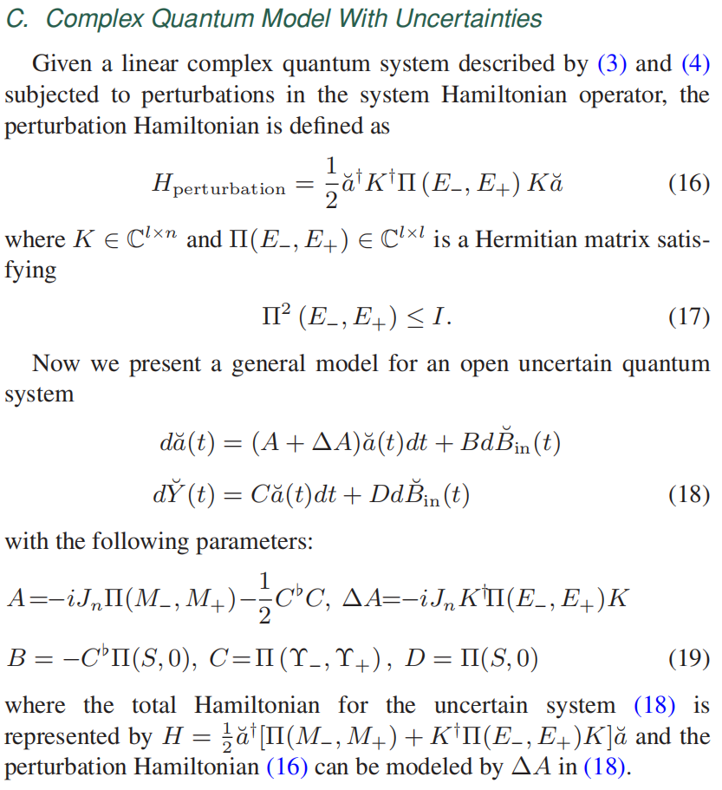
Method Design
1 The modeling of CQSDEs
Heisenberg不确定性原理的推论：
玻色场的量子涨落幅度（创造和堙灭的不确定状态）由场算符的不确定性所决定
CQSDEs的状态空间建模，由海森堡方程推得。
CPS Computational Learning Laboratory
8
Notes:
之后引入哈密顿量的不确定性。它主要是针对玻色子在玻色量子场中的不确定性进行建模。将哈密顿量建模为一受量子堙灭创造影响的动态能量函数，可以表达为玻色子在玻色量子场中的不确定性会随发生量子涨落的程度受影响。代表量子创造和堙灭越活越，对应的哈密顿量就具有更大的不确定性。

Slide 9
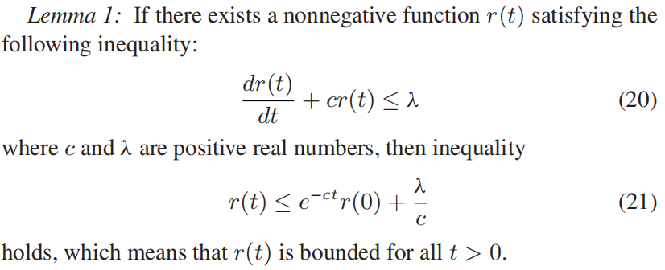
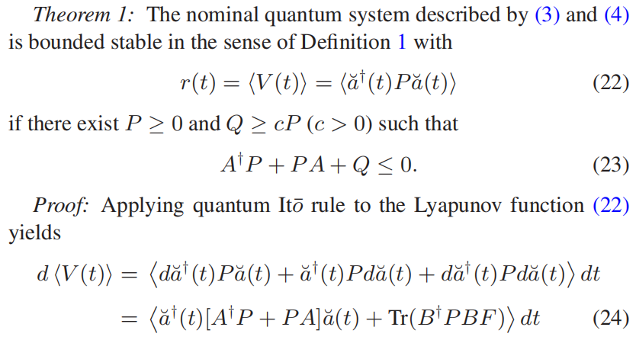
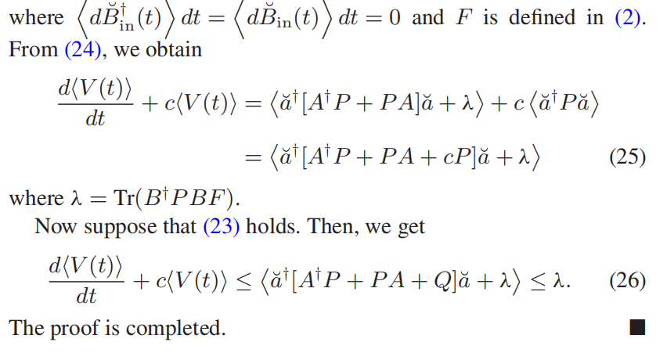
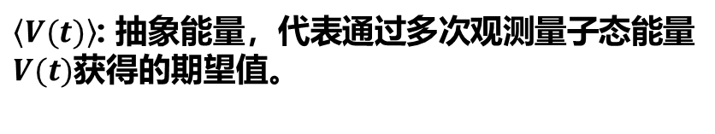
Method Design
Theorem 1: The stability of CQSDEs
$\left\langle V(t)\right\rangle$: 抽象能量，代表通过多次观测量子态能量
$V(t)$获得的期望值。
CPS Computational Learning Laboratory
9
Notes:
为了实现对于公式（18）的线性复量子系统的鲁棒控制，首先需要分析其相关的性质，以及所满足的条件。首先是稳定性证明，定义抽象李雅普诺夫能量V(t)，和经典的区别在于它是随机的，它的含义是通过一量子观测器经过多次测量后得到的观测期望值

Slide 10
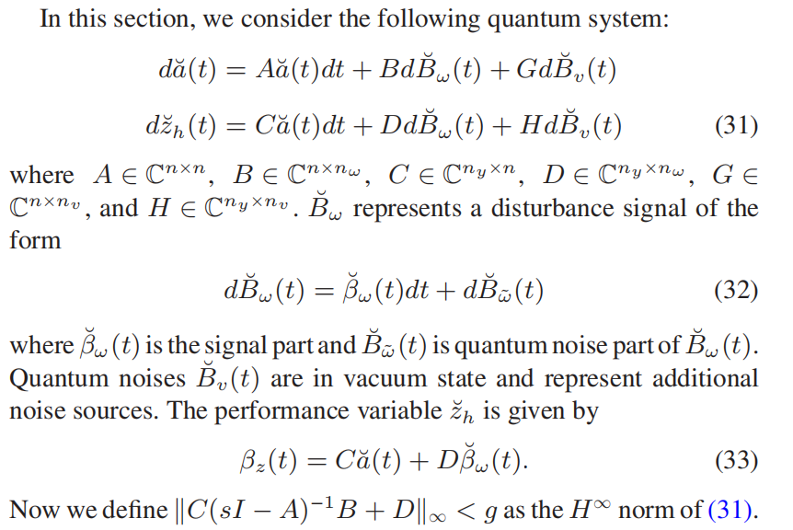
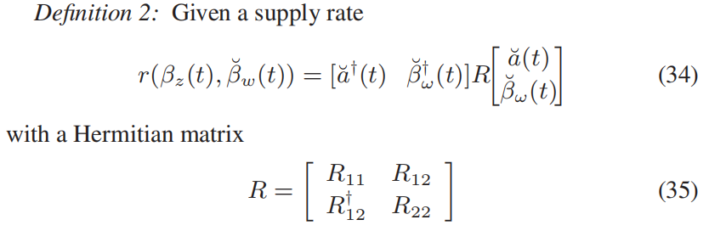
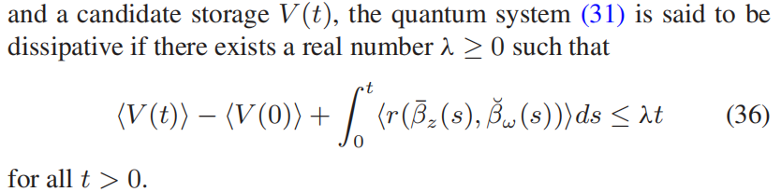

Method Design
Theorem 2：Strictly Bounded real of CQSDEs
加入量子噪声的CQSDEs
CQSDEs的耗散性定义
CPS Computational Learning Laboratory
10
Notes:
为了保证后续的设计控制器的量存在性，需要对此量子系统的有界且实数性质进行分析。首先引出耗散性的概念，它是一个为后续证明有界实数的桥梁。量子系统的耗散性是一个刻画系统能量交换与损耗的数学概念。在描述系统与外部环境相互作用时的广义能量平衡关系。在本方法中，作者给了耗散性定义，指存储函数和供给率可以达到稳定的交换。说明了一个量子系统在与外部进行交换时，内部能量依然是稳定的。

Slide 11
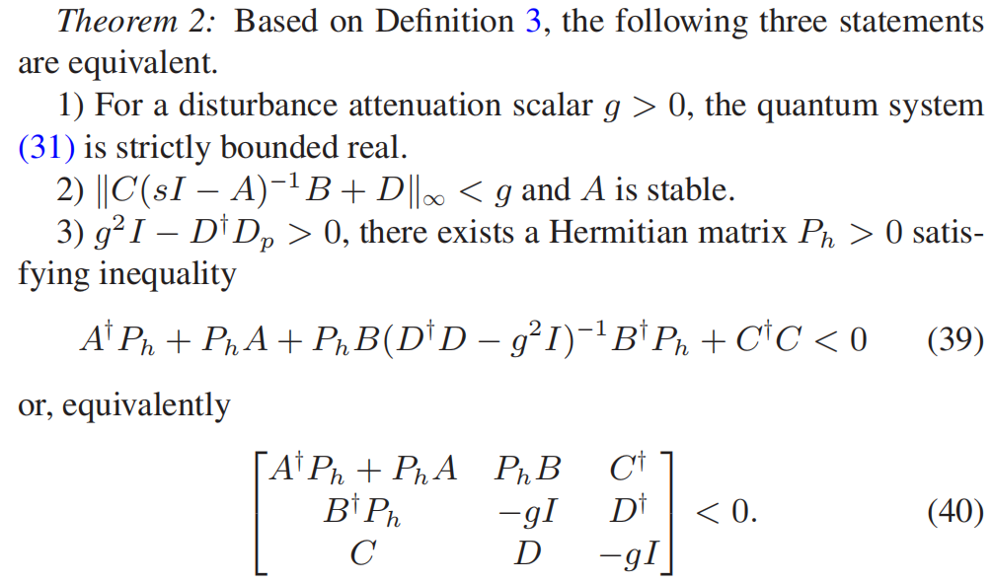
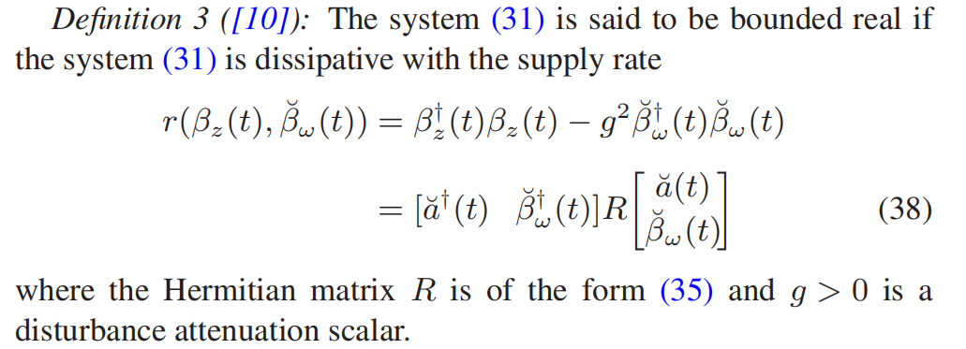


Method Design
Theorem 2：Strictly Bounded real of CQSDEs
Definition 3：CQSDEs的耗散性
CQSDEs的有界且实数系统
CPS Computational Learning Laboratory
11
Notes:
之后说明系统的耗散性和有界实数性质的关系，具体如定义3所示。

Slide 12
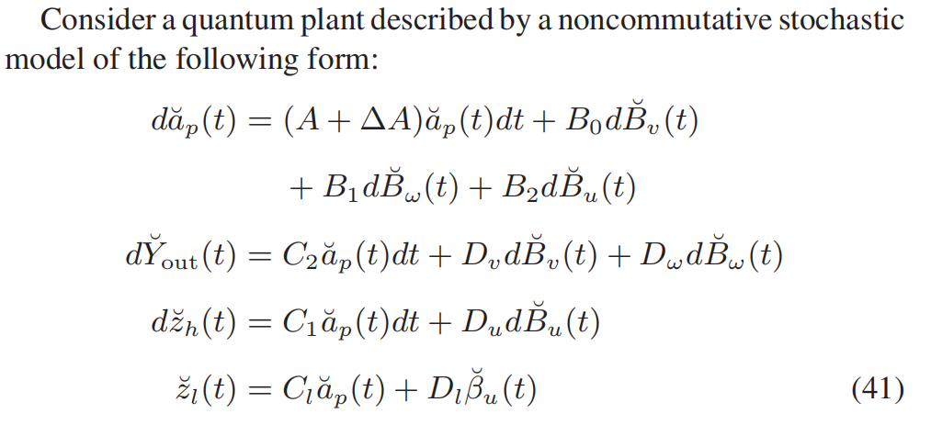
Method Design
Theorem 2：Strictly Bounded real of CQSDEs
Definition 3：CQSDEs的耗散性
考虑量子噪声+扰动的更广义量子系统
CPS Computational Learning Laboratory
12
Notes:
量子系统的耗散性是一个刻画系统能量交换与损耗的数学概念。在描述系统与外部环境相互作用时的广义能量平衡关系。在本方法中，作者给了耗散性定义，指存储函数和供给率可以达到稳定的交换。说明了一个量子系统在与外部进行交换时，内部能量依然是稳定的。

Slide 13
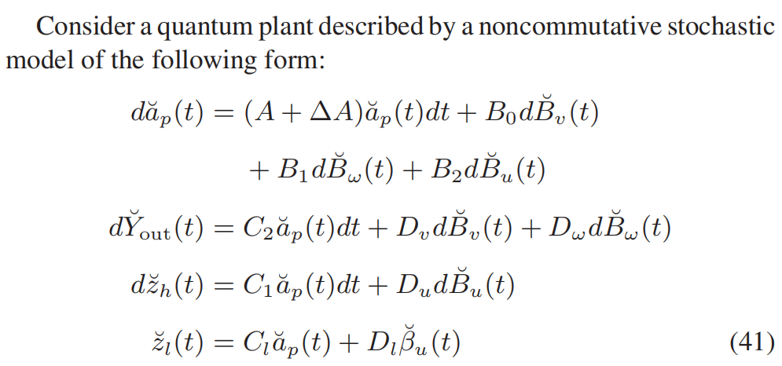
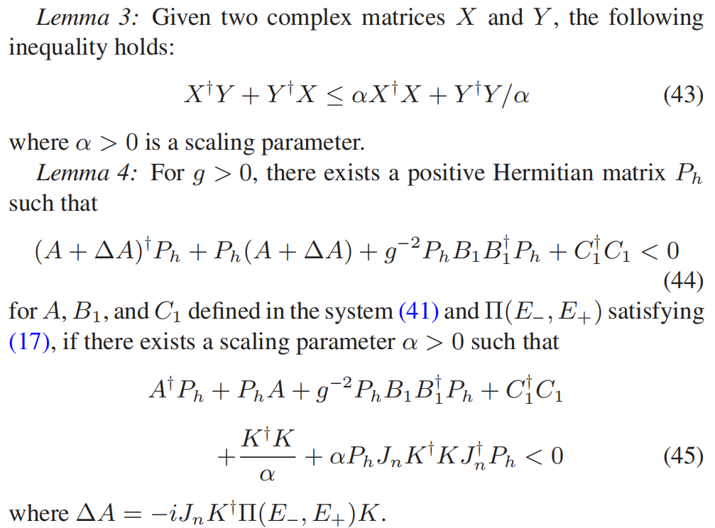
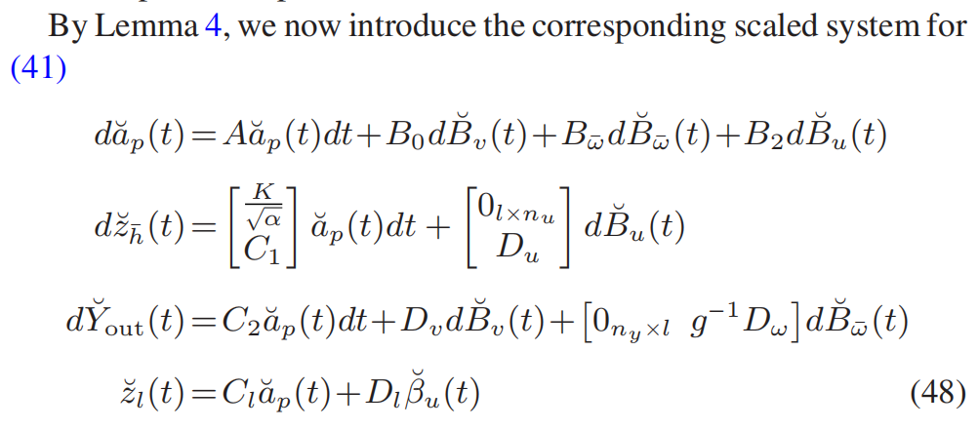
Method Design
2 The scaled system of CQSDEs
无控制器的转换
CPS Computational Learning Laboratory
13
Notes:
为了建立具有不确定性的量子系统与无不确定性的标度系统之间的关系，建立如下两个引理。

Slide 14
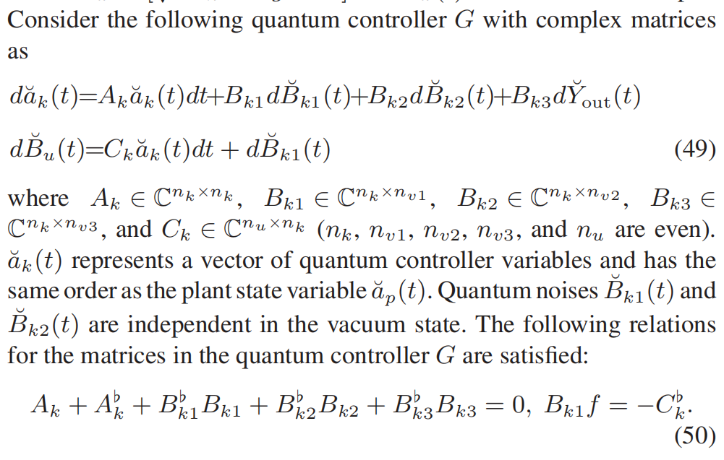
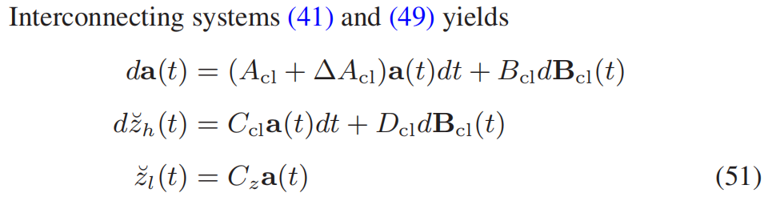
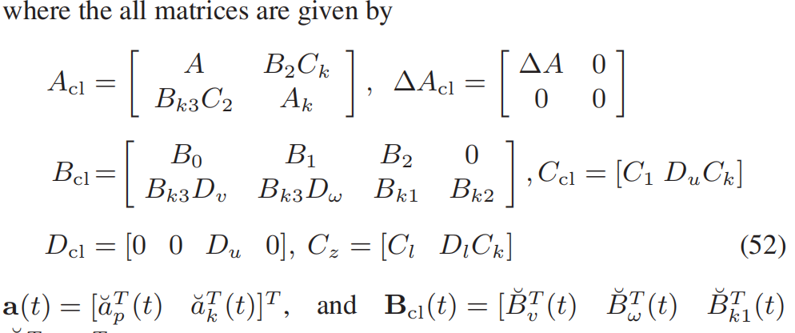
Method Design
2 The scaled system of CQSDEs
加控制器但还是有不确定项的量子系统
相干性控制器的建立+物理可实现性约束
CPS Computational Learning Laboratory
14
Notes:
控制器内部变量的演化必须保持规范对易关系不变。这等价于量子谐振腔中能量守恒与海森堡不确定性原理的联合要求——控制器自身的动态不能"创造"或"破坏"量子噪声的基本对易结构，否则将违反量子力学公理。控制器输出场 dB~u​ 与其处理的真空噪声场 dB~k1​ 必须满足特定的相位-幅度耦合关系。这对应光学分束器的幺正性条件：从噪声输入到控制输出的传递必须保持总场算符的玻色对易关系，确保反馈环路在物理上不自相矛盾（例如不会出现负光子数等非物理状态）。

Slide 15
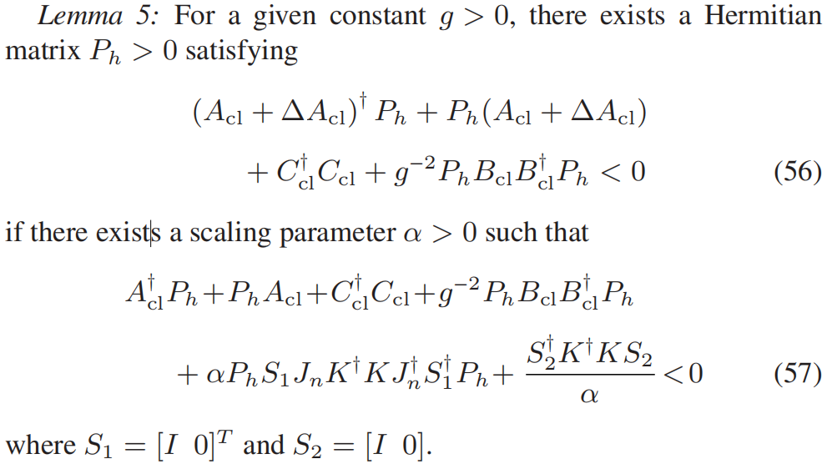
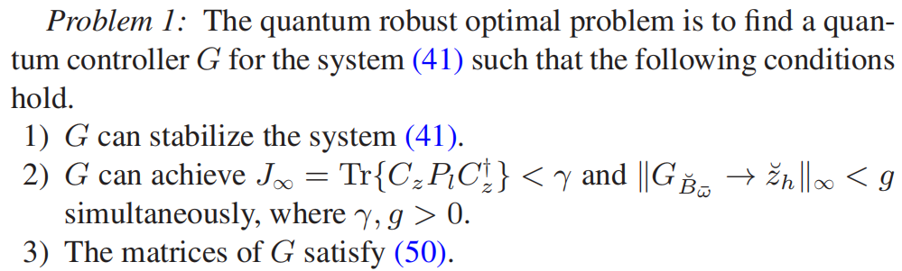
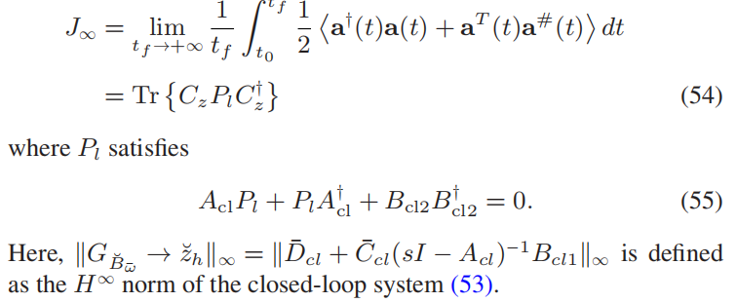
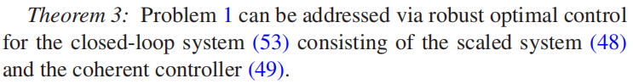

Method Design
2 The scaled system of CQSDEs
与lemma 4类似
到此，量子系统建模的工作结束！
引出在此无不确定性标称系统下的鲁棒控制问题
对应的$H_{∞}$能量约束指标
CPS Computational Learning Laboratory
15
Notes:
Lemma5 推导了加相干性控制器下的不确定量子系统与无不确定性的标称量子系统之间的转换关系。之后引出了在此不确定性量子系统下的鲁棒控制问题。和此问题在加控制器转换的无不确定标称系统的控制问题的等价性。

Slide 16
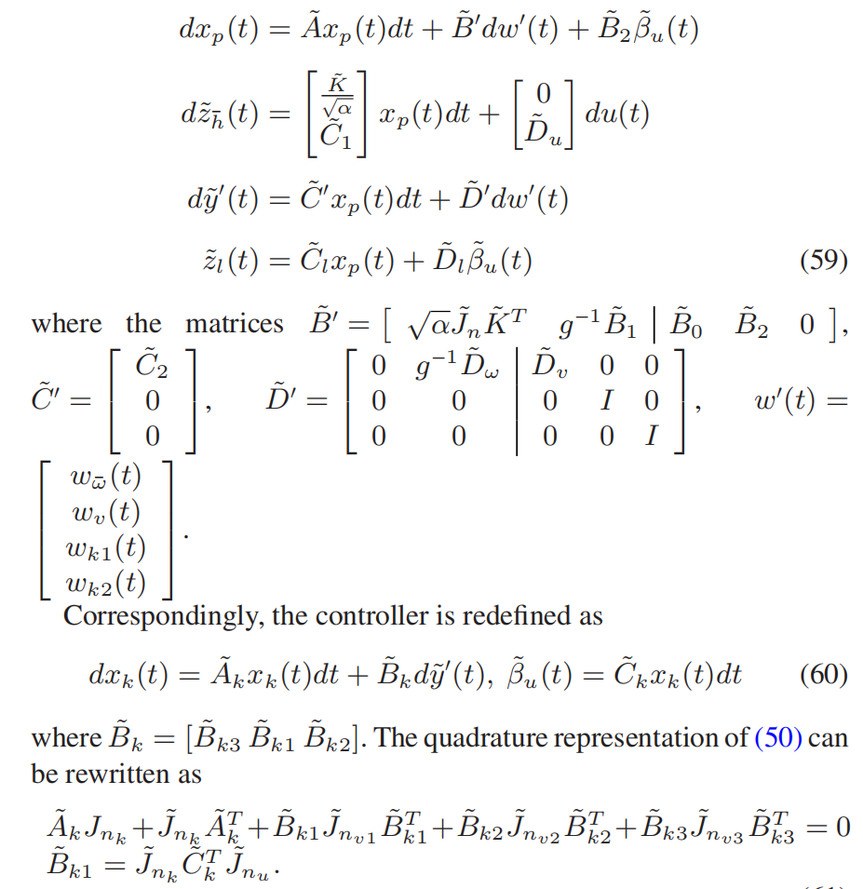
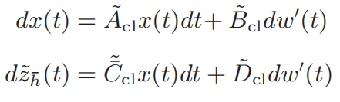
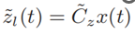
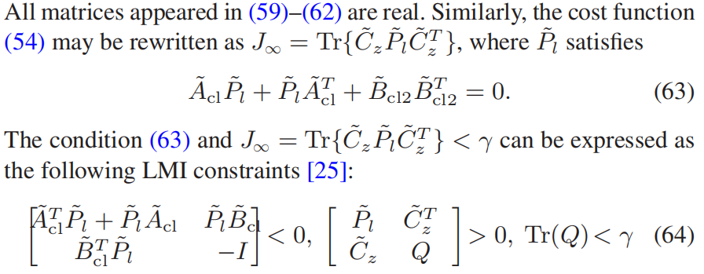
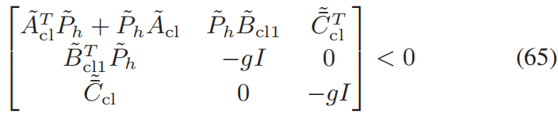
Method Design
3 Quantum Robust Optimal Controller Design
CPS Computational Learning Laboratory
16
Notes:
量子系统的耗散性是一个刻画系统能量交换与损耗的数学概念。在描述系统与外部环境相互作用时的广义能量平衡关系。在本方法中，作者给了耗散性定义，指存储函数和供给率可以达到稳定的交换。说明了一个量子系统在与外部进行交换时，内部能量依然是稳定的。

Slide 17
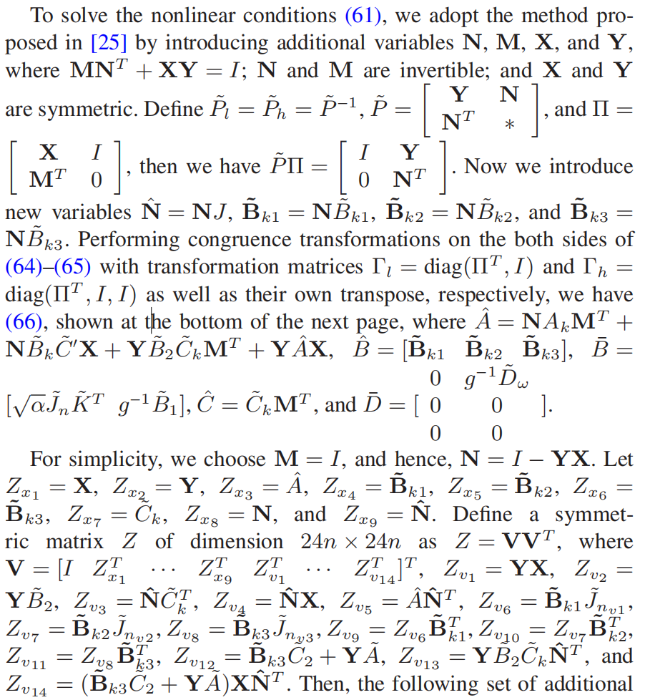
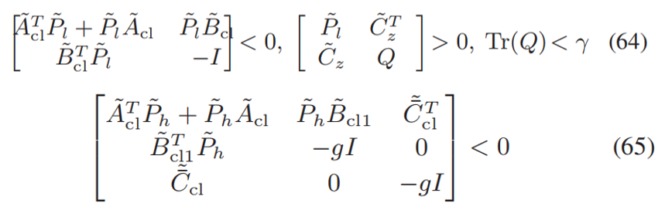
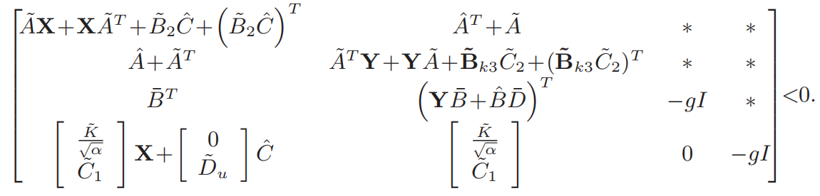
Method Design
3 Solubility Conditions of Controller Parameters
CPS Computational Learning Laboratory
17
Notes:
量子系统的耗散性是一个刻画系统能量交换与损耗的数学概念。在描述系统与外部环境相互作用时的广义能量平衡关系。在本方法中，作者给了耗散性定义，指存储函数和供给率可以达到稳定的交换。说明了一个量子系统在与外部进行交换时，内部能量依然是稳定的。

Slide 18
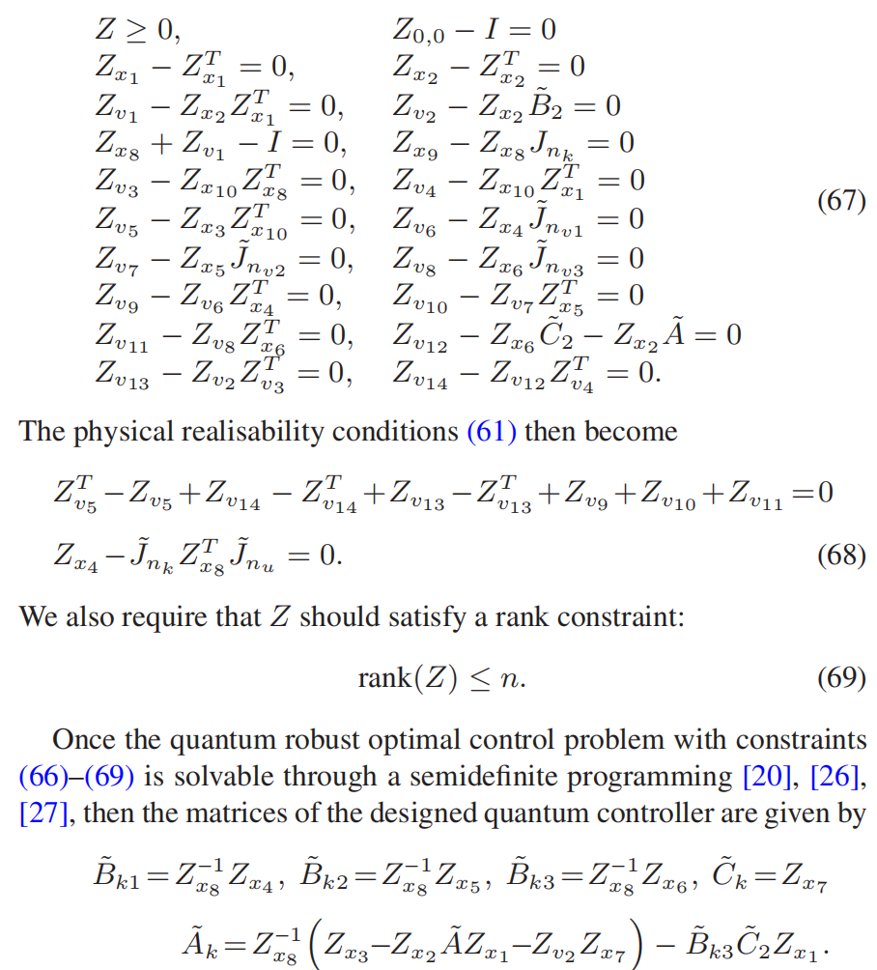
Method Design
3 Solubility Conditions of Controller Parameters
相干性控制器的可解性条件
CPS Computational Learning Laboratory
18
Notes:
量子系统的耗散性是一个刻画系统能量交换与损耗的数学概念。在描述系统与外部环境相互作用时的广义能量平衡关系。在本方法中，作者给了耗散性定义，指存储函数和供给率可以达到稳定的交换。说明了一个量子系统在与外部进行交换时，内部能量依然是稳定的。

Slide 19
01
Problem Description
02
Method Design
03
Experiment Results
Contents
04
Conclusion
CPS Computational Learning Laboratory
19

Slide 20
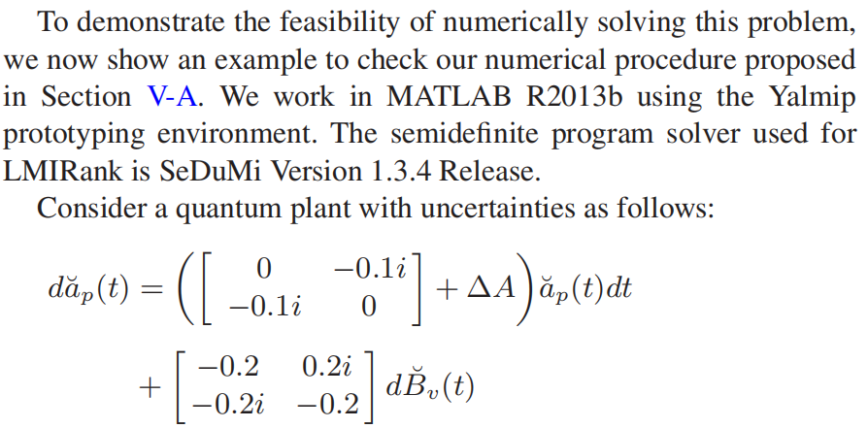
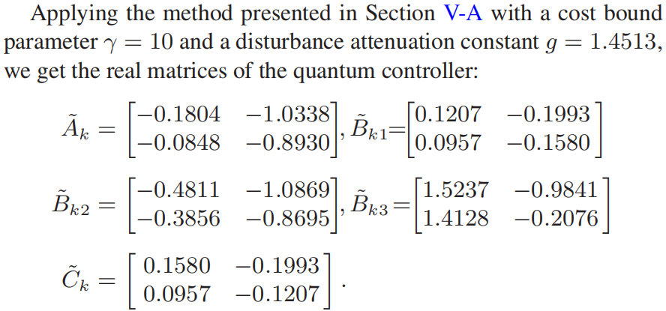
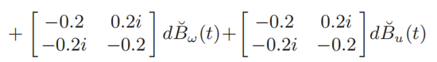
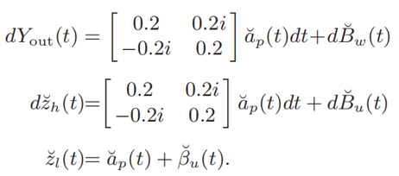
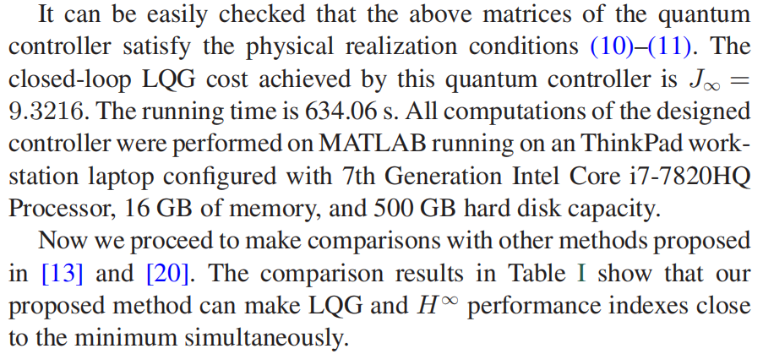
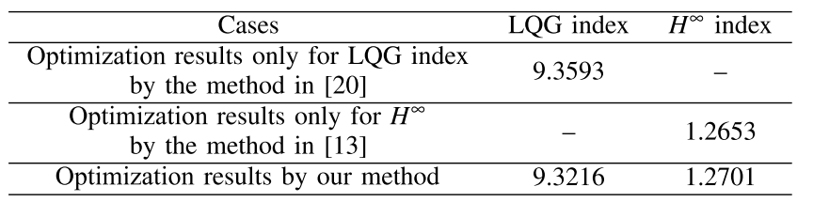
Experiment Results
CPS Computational Learning Laboratory
20

Slide 21
01
Problem Description
02
Method Design
03
Experiment Results
Contents
04
Conclusion
CPS Computational Learning Laboratory
21
CPS Computational Learning Laboratory
2
18

Slide 22
Conclusion
①
This paper proposed a complex uncertain linear stochastic quantum model that arises in quantum optics. Moreover, this paper investigated quantum robust optimal control problem for a feedback control closed loop system consisting of a scaled plant without uncertainty and a quantum controller.
②
Quantum robust optimal control theories have been developed. A mixed LQG and H∞ approach has been presented to solve quantum robust optimal control problem in this note. An example has been provided to demonstrate procedures of the controller design.
CPS Computational Learning Laboratory
22
Notes:
我们提出了一种复杂的不确定线性随机量子模型，该模型源于量子光学存在创造和堙灭算符的能量涨落原理。本文研究了由无不确定性的缩放系统和量子控制器组成的反馈控制闭环系统的量子鲁棒最优控制问题。量子鲁棒最优控制理论已经发展起来。本文提出了一种混合 LQG 和H∞的方法来解决量子鲁棒最优控制问题。我们提供了一个示例，以展示控制器设计的流程。

Slide 23
Paper 2
Coherent robust H∞ control of linear quantum systems with
uncertainties in the Hamiltonian and coupling operators
Chengdi Xiang, Ian R. Petersen, Daoyi Dong
This paper was published in: Automatica(Regular Article)
Published Time: 2018
CPS Computational Learning Laboratory
23

Slide 24
01
Problem Description
02
Method Design
03
Experiment Results
Contents
04
Conclusion
CPS Computational Learning Laboratory
24

Slide 25
Problem Description
Challenge:
Little attention has been paid to quantum control design that deals with quantum system models with both input disturbances and parameter uncertainties. These unknown factors inevitably exist in realistic environments and laboratory conditions.
Method:
This paper consider a class of linear quantum systems subject to input disturbances, uncertain perturbations in the system Hamiltonian as well as in the system coupling operators. The aim of this paper is to design a quantum controller to robustly stabilize this class of uncertain quantum systems as well as to guarantee a prescribed level of disturbance attenuation in the H∞ sense for the closed-loop system with all of the admissible uncertainties.
CPS Computational Learning Laboratory
25
Notes:
本文研究了一类受输入扰动、系统哈密顿量（Xiang、Petersen与Dong，2015）以及系统耦合算子存在不确定扰动的线性量子系统。本文旨在设计一种量子控制器，以鲁棒稳定这类存在不确定性的量子系统，并确保闭环系统在所有允许的不确定条件下，能够以H∞性能指标下实现预定水平的扰动衰减。
本文的主要贡献之一是系统地考虑了系统哈密顿量和系统耦合算符的不确定性，为量子控制器设计提供了理论依据。且这篇论文没有直接向上一篇论文一样在量子随机微分方程（QSDEs）中添加一个三元组（S，L，H）来描述系统的不确定性，其中 S 是散射矩阵，L 是耦合算子，H 描述系统哈密顿量。当不确定性被加入 QSDEs 时，需要考虑整个不确定量子系统的物理可实现性（James 等，2008），这是一项极具挑战性的任务。
本文则同时探讨哈密顿量和耦合算符均存在不确定性的量子系统。

Slide 26
01
Problem Description
02
Method Design
03
Experiment Results
Contents
04
Future Work
CPS Computational Learning Laboratory
26
Notes:
研究现状

Slide 27
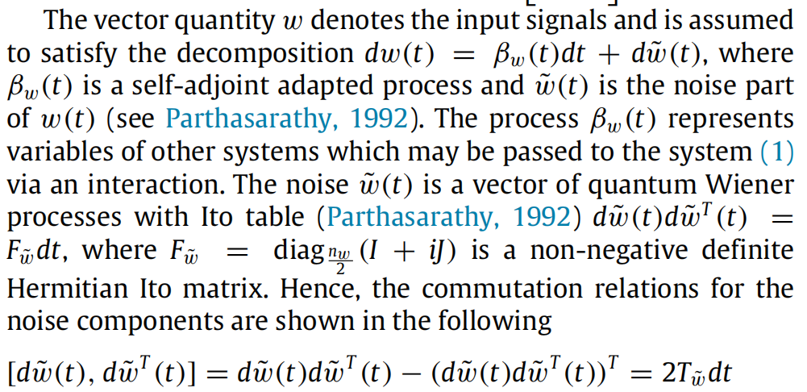
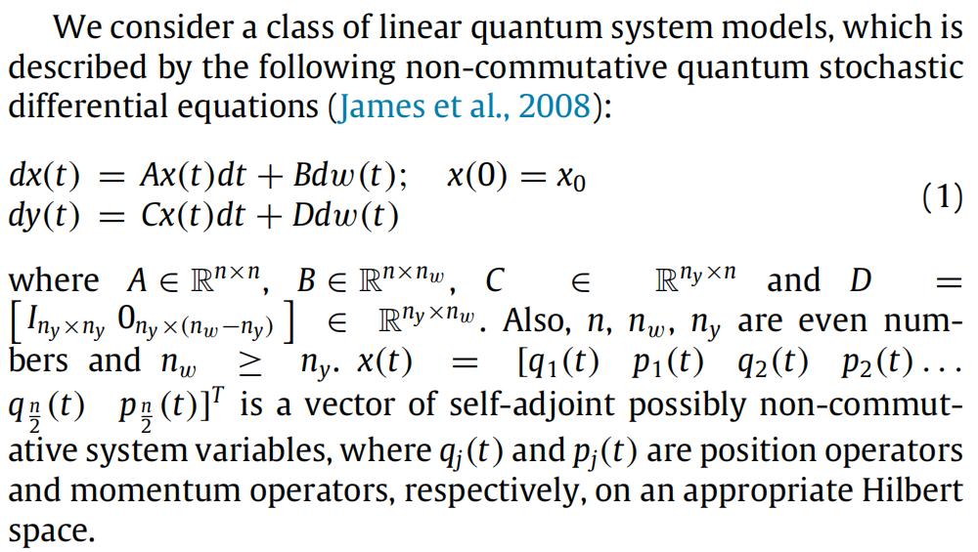
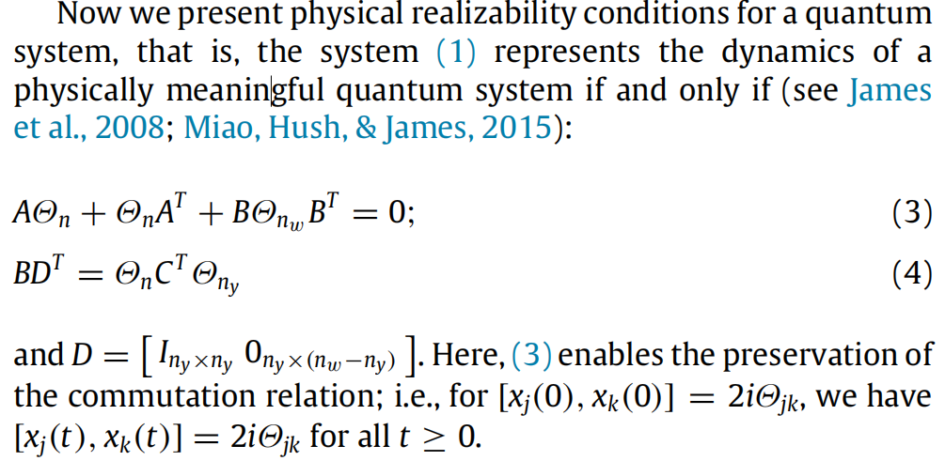





Method Design
Ito 过程满足对易规则
Self-adjoint 性质：$p=q^{†}$
相当于量子堙灭和创造算符的对偶性
物理可实现性约束
CPS Computational Learning Laboratory
27
Notes:
过程 βw (t)代表自伴适配过程，它是由于开放系统，外部作用于此系统导致的扰动量，通过交互作用传递至量子系统中。W~为在真空玻色量子场的玻色子做布朗运动时受到的量子噪声，其满足绿框所示对易关系，

Slide 28
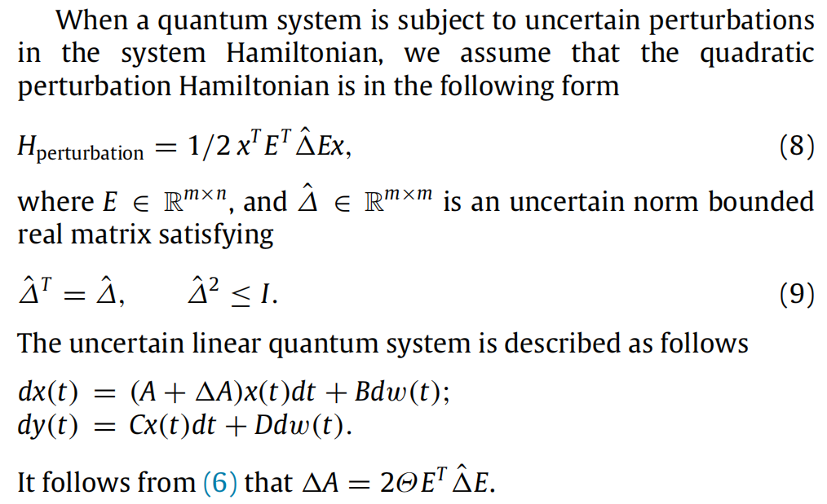
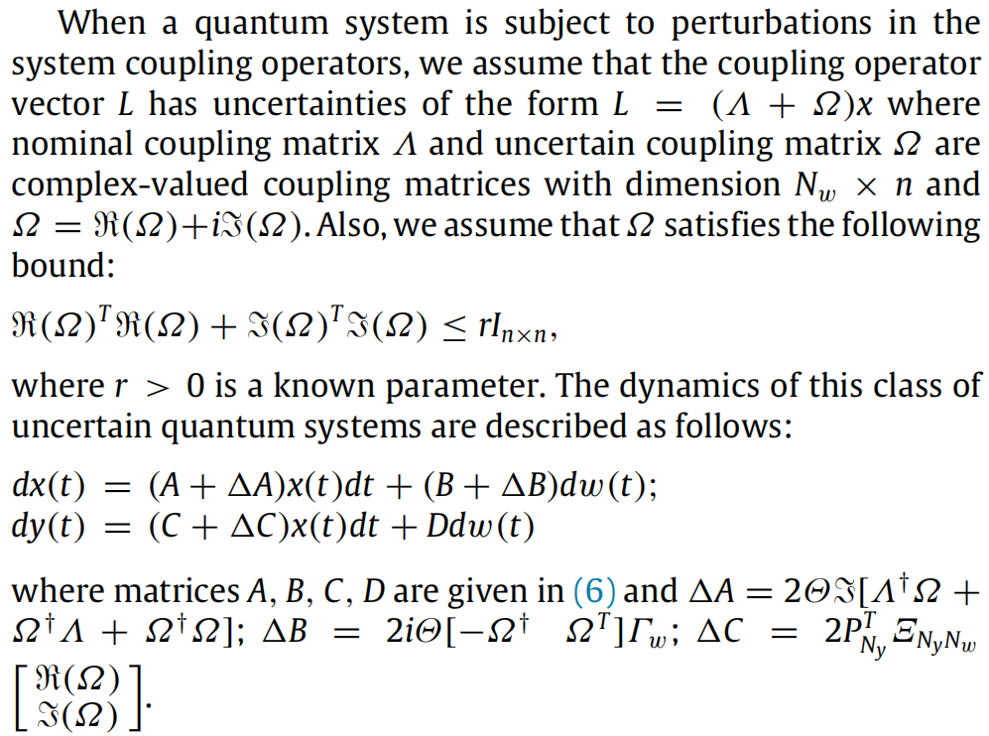





Method Design
哈密顿量的不确定性建模（与第一篇论文一致））
耦合算子的不确定性建模
扰动能量有界
CPS Computational Learning Laboratory
28
Notes:
R为玻色子的振幅方向对应的扰动，J为玻色子的相位对应的扰动。

Slide 29
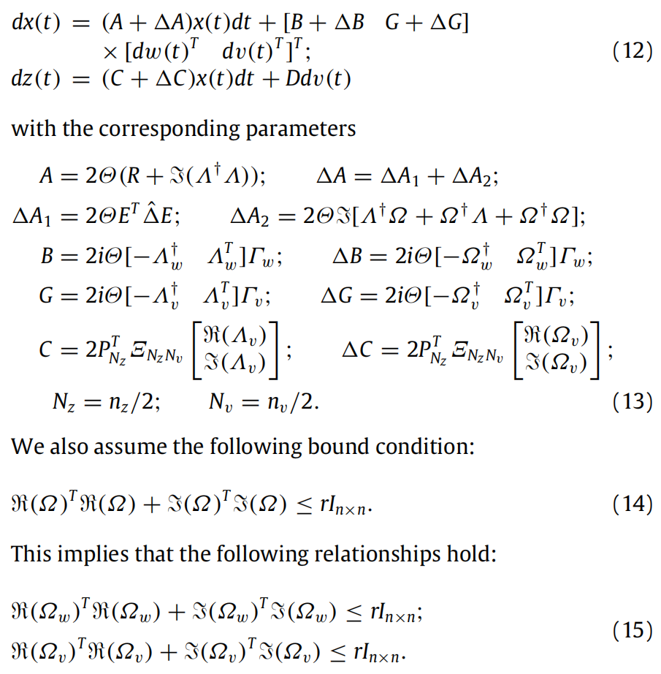
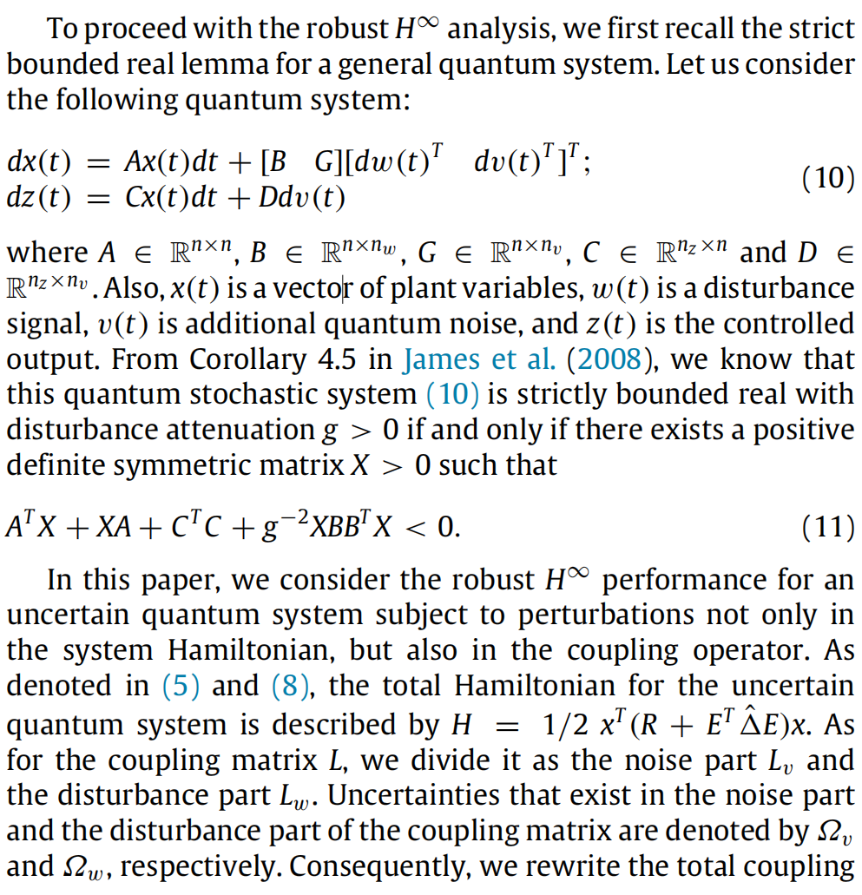




Method Design
通过海森堡方程转化为哈密顿量+耦合算符的不确定量子系统
扩展为有输入的开放量子系统
CPS Computational Learning Laboratory
29

Slide 30
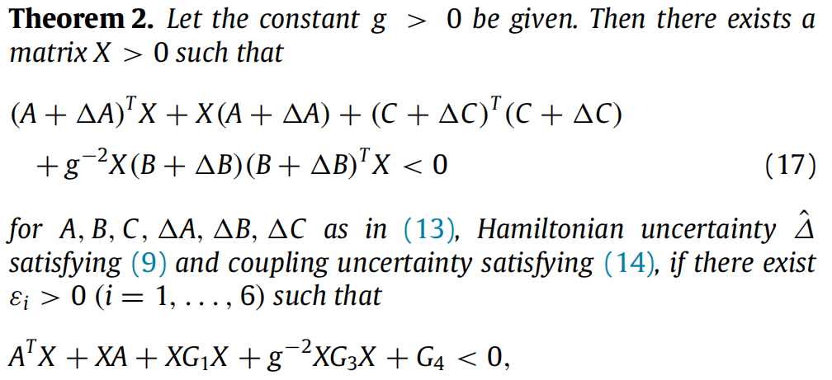
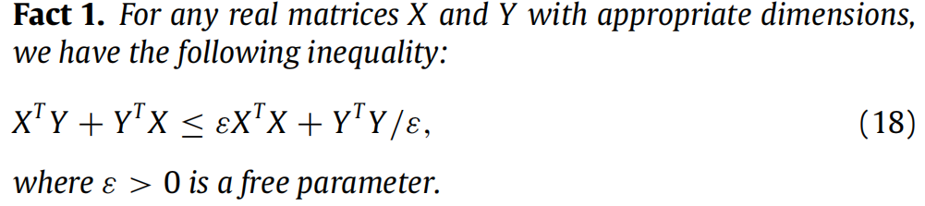
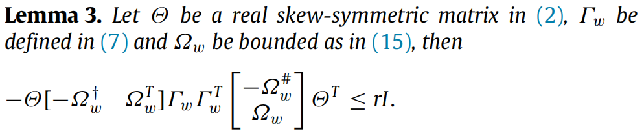
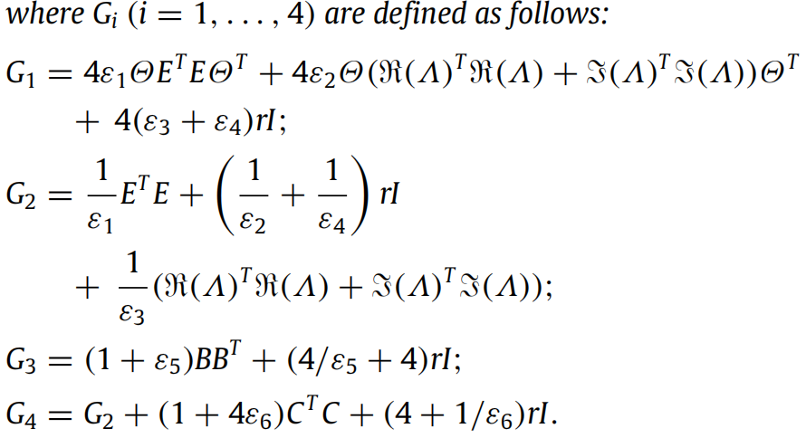
Method Design
Two required lemma
与论文1中lemma 4类似
CPS Computational Learning Laboratory
30

Slide 31









Method Design
Theorem 2的基础上实现标称确定性系统转换
CPS Computational Learning Laboratory
31

Slide 32


Method Design
引入相干性控制器
加相干性控制输入的不确定量子系统
CPS Computational Learning Laboratory
32
Notes:
相干性：控制器是量子系统，与被控对象通过量子场直接耦合，无需测量-经典处理-反馈的破坏量子态相干性过程。

Slide 33







Method Design
相干性控制器耦合后的标称确定性量子系统
注：扰动衰减g严格有界实数，则系统满足H∞指标
加相干性控制器的不确定量子系统与其确定标称系统转换
CPS Computational Learning Laboratory
33
Notes:
如果闭环系统（38）是具有扰动衰减g的鲁棒严格有界实数，则它满足H∞控制综合目标（40）。

Slide 34

Method Design
式（41）的标称确定量子系统在扰动衰减系数g下有界实数
满足式（40）所示的H$∞$指标（哪怕它很保守）
分别将式（41）的参数带入lemma 2的recceti方程中，即得到式（57）和（58）
CPS Computational Learning Laboratory
34

Slide 35








Method Design
CPS Computational Learning Laboratory
35
Notes:
考虑系统（41），假设10成立。若存在形式为（36）的相干性控制器，使得闭环系统（43）具有严格有界实数特性且扰动衰减为正，则Riccati方程（57）和（58）将存在稳定解X≥0和Y≥0，且满足假设11。
假设Riccati方程（57）和（58）具有满足假设11的稳定解X ≥ 0和Y ≥ 0。若控制器（36）使得矩阵AK、BK、CK如（58）所定义，则所得闭环系统（43）是严格有界的实数系统，且具有幺正扰动衰减特性。

Slide 36
01
Problem Description
02
Method Design
03
Experiment Results
Contents
04
Conclusion
CPS Computational Learning Laboratory
36

Slide 37


Experiment Results
CPS Computational Learning Laboratory
37

Slide 38

Experiment Results
CPS Computational Learning Laboratory
38

Slide 39
01
Problem Description
02
Method Design
03
Experiment Results
Contents
04
Conclusion
CPS Computational Learning Laboratory
39
CPS Computational Learning Laboratory
2
18

Slide 40
Conclusion
①
We have considered a class of uncertain linear quantum systems subject to quadratic perturbations in the system Hamiltonian and linear perturbations in the system coupling operator. For this class of uncertain quantum systems, we have built a connection between a coherent robust H∞ control problem and a scaled H∞ control problem without parameter uncertainties.
②
We used Riccati equations to construct a linear dynamic quantum controller for the given quantum system to make the closed loop system robustly stable as well as to satisfy a prescribed level of disturbance attenuation.
CPS Computational Learning Laboratory
40
Notes:
我们研究了一类受系统哈密顿量二次扰动和系统耦合算子线性扰动影响的不确定线性量子系统。针对这类不确定量子系统，我们建立了相干鲁棒H∞控制问题与无参数不确定性的缩放H∞控制问题之间的联系。之后采用里卡蒂方程为给定量子系统构造了线性动态量子控制器，使闭环系统具有鲁棒稳定性，同时满足预设的扰动衰减水平。

Slide 41
Paper 3
Coherent H∞ Control for Linear Quantum Systems
With Uncertainties in the Interaction Hamiltonian
Chengdi Xiang, Shan Ma, Sen Kuang, and Daoyi Dong
This paper was published in: IEEE/CAA Journal of Automatica Sinica
Published Time: 2023
CPS Computational Learning Laboratory
41

Slide 42
01
Problem Description
02
Method Design
03
Experiment Results
Contents
04
Conclusion
CPS Computational Learning Laboratory
42

Slide 43
Problem Description
Challenge:
In particular, robustness has been recognized as a key issue in the development of quantum control theory and practical quantum technology since the existence of various types of uncertainties and disturbances is unavoidable for most practical quantum systems.
Practical quantum systems inevitably face uncertainties and disturbances from decoherence, systematic errors, environmental noises, or Hamiltonian identification inaccuracies.
Method:
This paper present coherent control for quantum systems with direct and indirect couplings by taking interaction Hamiltonian uncertainties into consideration.
This paper considers the uncertainties in the interaction Hamiltonian, while most existing papers have only considered the uncertainties in the system Hamiltonian or in the coupling operators.
CPS Computational Learning Laboratory
43
Notes:
由于大多数实际量子系统不可避免地存在各类不确定性与干扰，这些不确定性可能源自退相干、系统误差、环境噪声或哈密顿量识别不准确等问题.
本文提出了一种考虑相互作用哈密顿量不确定性的量子系统相干控制方法，该方法适用于直接耦合和间接耦合的量子系统。本文的主要贡献可概括如下：与现有文献中仅考虑系统哈密顿量或耦合算符不确定性的研究[21][27][30]不同，本文同时考虑了相互作用哈密顿量的不确定性。本文给出了量子系统与相干控制器直接耦合和间接耦合的必要条件，并讨论了量子系统与相干控制器直接耦合和间接耦合的影响。

Slide 44
01
Problem Description
02
Method Design
03
Experiment Results
Contents
04
Conclusion
CPS Computational Learning Laboratory
44

Slide 45





Problem Description
CPS Computational Learning Laboratory
45

Slide 46


Problem Description
相干性控制器模型
带相干性控制器的量子不确定性系统
CPS Computational Learning Laboratory
46

Slide 47

Method Design
CPS Computational Learning Laboratory
47
Notes:
本节重点研究一类相互作用哈密顿量存在不确定性的量子系统的相干鲁棒控制。控制器通过直接耦合和间接耦合与量子系统相连。第四章A节介绍了由不确定量子系统和相干控制器构成的闭环系统。第四章B节通过严格的有界实性建立了鲁棒控制问题与标度控制问题之间的关系。本文研究的量子植物属于一类具有不确定性的量子系统，其目标控制器为相干控制器。系统与控制器之间的相互作用通过哈密顿量和场耦合实现，从而产生直接耦合与间接耦合。此外，量子系统模型本身也存在哈密顿量的不确定性。量子系统与相干控制器之间的相互作用哈密顿量可描述如下：

Slide 48


Method Design
CPS Computational Learning Laboratory
48

Slide 49

Method Design
CPS Computational Learning Laboratory
49

Slide 50
01
Problem Description
02
Method Design
03
Experiment Results
Contents
04
Conclusion
CPS Computational Learning Laboratory
50

Slide 51



Experiment Results
CPS Computational Learning Laboratory
51

Slide 52
01
Problem Description
02
Method Design
03
Experiment Results
Contents
04
Conclusion
CPS Computational Learning Laboratory
52
CPS Computational Learning Laboratory
2
18

Slide 53
Conclusion
①
This paper has considered a class of quantum systems with uncertainties in the interaction Hamiltonian, which through direct and indirect couplings. For a given disturbance attenuation, a robustly strict bounded real condition for this quantum systems is given. Moreover, a coherent robust controller design method for this class of uncertain quantum systems via direct and indirect couplings is studied. A necessary and sufficient condition was provided to convert this robust control problem into a scaled problem.
②
Future research may focus on other types of uncertainties and develop new methods for robust controller design of these uncertain systems. Another interesting idea is to extend the robustness results to the framework of the Kalman decomposition for linear quantum systems.
CPS Computational Learning Laboratory
53
Notes:
本文研究了一类具有相互作用哈密顿量不确定性的量子系统。这类系统通过直接和间接耦合与外部系统相互作用。对于给定的扰动衰减，本文给出了这类不确定性量子系统的稳健严格有界实条件。提出了一种量子系统的分析的必要且充分条件。此外，研究了通过直接和间接耦合为这类不确定性量子系统设计相干稳健控制器的方法。提供了将此稳健控制问题转化为缩放问题的必要且充分条件。为了获得相干控制器的系数，提出了一种使用 LMI 公式化的数值程序。
作为未来的研究方向，我们可以关注其他类型的不确定性，并开发适用于这些不确定系统的鲁棒控制器设计新方法。另一个有趣的方向是将鲁棒性结果扩展到线性量子系统的卡尔曼分解框架中。

Slide 54
Paper 4
Robust and Optimal Control of Open Quantum Systems
Zi-Jie Chen, Hongwei Huang, Lida Sun, Qing-Xuan Jie , Jie Zhou, Ziyue Hua, Yifang Xu, Weiting Wang, Guang-Can Guo, Chang-Ling Zou, Luyan Sun, Xu-Bo Zou
This paper was published in: Science Advances
Published Time: 2025
CPS Computational Learning Laboratory
54

Slide 55
01
Problem Description
02
Method Design
03
Experiment Results
Contents
04
Conclusion
CPS Computational Learning Laboratory
55

Slide 56
Problem Description
Challenge:
The realization of high-fidelity quantum operation is limited in practical experimental systems, even when suitable optimal control pulse shapes have been solved.
The notable limitation stems from the discrepancies of Hamiltonian between the practical system and its model, including the uncertainty of parameters and the additional stray interaction between the system and the environmental degrees of freedom.
Method:
We propose an optimal control algorithm for open quantum systems and experimentally verified in a superconducting quantum circuit. This approach, developed based on the conventional GRAPE algorithms, can efficiently calculate the control pulses while accounting for both system parameter uncertainties and decoherence.
CPS Computational Learning Laboratory
56
Notes:
高保真量子操作在实际实验系统中的实现仍存在局限，它的产生源于实际系统与模型之间的哈密顿量差异，包括参数不确定性以及系统与环境自由度之间的额外杂散相互作用。
当参数发生变化时，由于退相干引起的误差就会产生。要解决这些问题，需要提升校准精度、增强系统稳定性，并采用更加稳健的量子控制技术。
针对，前面几篇论文均聚焦于封闭量子系统中任意幺正操作的实现。本文改进了抑制系统缺陷与噪声的算法，显著提升了开放量子系统的鲁棒性与最优控制的可扩展性。通过超导量子电路的实验验证，证明了该方法在封闭量子系统中表现优于传统方案，其失真度仅约0.60%且复杂度保持相同扩展性，前因子仅略有增加。这项研究标志着量子最优控制技术的重大突破，为量子增强技术的实际应用开辟了新路径。
本文提出了一种适用于开放量子系统的数值高效最优控制算法，并在超导量子电路中进行了实验验证。该方法基于传统GRAPE方法开发而成，能够有效计算在参数不确定性和退相干效应的同时出现时的控制脉冲。

Slide 57

Problem Description
本文所提方法
CPS Computational Learning Laboratory
57
Notes:
最优控制算法的示意图。阴影区域展示了开放量子系统的通用模型，同时考虑了系统哈密顿量的不确定性与退相干效应。具有较低计算复杂度的封闭葡萄算法（蓝色部分）在优化控制脉冲时，仅关注理想封闭系统的动力学特性。相比之下，开放GRAPE算法（红色部分）在优化过程中同时考虑了这两类扰动，从而显著提升了操作保真度。紫色部分对应近似开放葡萄算法，该算法兼具前文提到的两种优势。

Slide 58






Problem Description
由于量子涨落幅度会受扰动
影响，而引入的哈密顿不确定性
由于退相干引起的不确定性
CPS Computational Learning Laboratory
58
Notes:
最优控制算法的示意图。阴影区域展示了开放量子系统的通用模型，同时考虑了系统哈密顿量的不确定性与退相干效应。具有较低计算复杂度的封闭葡萄算法（蓝色部分）在优化控制脉冲时，仅关注理想封闭系统的动力学特性。相比之下，开放GRAPE算法（红色部分）在优化过程中同时考虑了这两类扰动，从而显著提升了操作保真度。紫色部分对应近似开放葡萄算法，该算法兼具前文提到的两种优势。

Slide 59

Problem Description
退相干引起的不确定性
哈密顿量引起的不确定性
发生退相干的本征基不确定，难以通过经典控制方法实现求解！
CPS Computational Learning Laboratory
59
Notes:
最优控制算法的示意图。阴影区域展示了开放量子系统的通用模型，同时考虑了系统哈密顿量的不确定性与退相干效应。具有较低计算复杂度的封闭葡萄算法（蓝色部分）在优化控制脉冲时，仅关注理想封闭系统的动力学特性。相比之下，开放GRAPE算法（红色部分）在优化过程中同时考虑了这两类扰动，从而显著提升了操作保真度。紫色部分对应近似开放葡萄算法，该算法兼具前文提到的两种优势。

Slide 60








Problem Description
对于受到不确定性的量子态的保真度
$$\left|\left.ψ_{i}\right\rangle \right.$$
CPS Computational Learning Laboratory
60
Notes:
传统GRAPE方法难以适应不确定量子系统的优化，也就是说量子态在演化过程中都可以通过一个酉矩阵来描述，因此此方法通过前后向传播高效计算梯度，避免数值微分，梯度更新公式如式5所示。如图1紫色区域所示，本研究提出的近似Open-grape算法融合了Closed-grape与Open-grape算法的核心思想，既能规避微分计算和主方程求解，又可有效考虑系统缺陷的影响。我们首先提出一种适用于fopen的近似方法，通过该方法可获得计算便捷的目标函数Jopen，其近似值满足Jopen ≈ fopen。

Slide 61
01
Problem Description
02
Method Design
03
Experiment Results
Contents
04
Conclusion
CPS Computational Learning Laboratory
61

Slide 62




Method Design
量子演化全过程（退相干）后的量子态
重要假设：
当外环境对开放量子系统为弱扰动时，量子态可以等效为通过林德布拉德算子幺正变幻得到。
量子态退相干的程度
CPS Computational Learning Laboratory
62
Notes:
将噪声视为可近似为一阶的扰动（更多细节参见补充材料）。对应于单次林德布拉德跃迁的最终算子导致

Slide 63



Method Design
CPS Computational Learning Laboratory
63

Slide 64
01
Problem Description
02
Method Design
03
Experiment Results
Contents
04
Conclusion
CPS Computational Learning Laboratory
64

Slide 65


Experiment Results
CPS Computational Learning Laboratory
65

Slide 66

Experiment Results
CPS Computational Learning Laboratory
66
Notes:
以超导量子电路为例，评估了近似开放GRAPE算法的性能表现。首先图(A)为 数值模拟示意图。顶部显示了封闭GRAPE算法（蓝色）和近似开放GRAPE算法（红色）获得的控制脉冲。中部是一个具有三维腔体和超导量子比特的超导电路，其中绿色线代表主要的外部噪声。底部的黑框表示目标量子态的典型波函数，而蓝色和红色箭头分别指向封闭GRAPE算法和近似开放GRAPE算法中各脉冲制备的量子态的维格纳函数。(B) 500个封闭GRAPE算法（蓝色）及其对应的近似开放GRAPE算法（红色）的失真度。封闭GRAPE算法和近似开放GRAPE算法的目标函数分别为 Φclose 和 Φopen。黑线表示参考线，即算法中目标函数等于考虑扰动后的失真度。可以看出，所有红色点（来自近似开放GRAPE算法）都与参考线紧密对齐，而蓝色点（来自封闭GRAPE算法）则表现出显著偏差。(C) 与(B)中数据相对应的失真度分布。黑线是拟合到封闭GRAPE算法数据的高斯分布。深灰色垂直虚线表示平均值，而灰色虚线之间的距离是高斯分布的标准差（SD）σ 。相比之下，来自近似近似开放GRAPE算法的数据显示出显著较低的平均失真度。

Slide 67


Experiment Results
CPS Computational Learning Laboratory
67

Slide 68


Experiment Results
CPS Computational Learning Laboratory
68
Notes:
算法的计算复杂度分析如右图所示。(A) 迭代时间随状态维度d增加的变化趋势。蓝色和红色数据点分别对应封闭GRAPE算法及近似开放GRAPE算法（参数f=2、v=2）的运算结果。蓝色虚线和红色虚线分别表示3.38×10⁻⁴×d^1.02和2.18×10⁻³×d^1.00的标度关系，这些关系是根据最右侧五个蓝色或红色数据点拟合得出的。(B) 迭代时间随不确定哈密顿量数量f增加的变化趋势。(C) 迭代时间随退相干噪声源数量v增加的变化趋势。绿色数据点和橙色数据点分别对应矩阵维度为10²和10⁵的情况。

Slide 69
01
Problem Description
02
Method Design
03
Experiment Results
Contents
04
Conclusion
CPS Computational Learning Laboratory
69
CPS Computational Learning Laboratory
2
18

Slide 70
Conclusion
①
We propose a GRAPE algorithm for optimal and robust control of open quantum systems. This approximate Open-GRAPE algorithm, instead of offering entirely new control solutions that the Closed GRAPE could not uncover, shows a higher probability of finding the potential control pulses that suppress the impact of perturbations and are robust against parameter uncertainties.
②
To enhance the practical applicability of the algorithm, we need to further improve its yield by addressing challenges such as avoiding local optima. Last, to further enhance the performance of quantum systems, we need to improve the algorithm to effectively handle low-frequency and non-Markovian noise.
CPS Computational Learning Laboratory
70
Notes:
相较于封闭GRAPE算法无法发现的全新控制方案，这种近似的开放GRAPE算法展现出更高的概率，能够找到既能抑制扰动影响又对参数不确定性具有鲁棒性的潜在控制脉冲。仿真与实验结果均证实了该算法的计算效能：在保持每次迭代计算梯度复杂度适度线性增长的同时，生成高性能脉冲的概率提升了340倍。 该算法使我们能够在实际控制开放量子系统时逼近失真度的实际下限，基于当前系统参数有望实现更优性能。例如，虽然使用封闭GRAPE算法的平均失真度可达1.84%，但实验表明，采用近似Open-grape算法获得的最佳优化结果可达到0.60%。
为提升该算法的实际应用性，未来需继续优化量子优化算法解决局部最优等问题来进一步降低失真率，提高量子系统的保真度。最后，为进一步增强量子系统的性能，我们需要改进算法以有效应对低频和非马尔可夫噪声。

Slide 71
Paper 5
Neighboring State-Aware Policy for Deep
Reinforcement Learning
Sophie G. Schirmer , Member, IEEE, Frank C. Langbein , Member, IEEE, Carrie Ann Weidner ,
and Edmond Jonckheere , Life Fellow, IEEE
This paper was published in: IEEE Transactions on Automatic Control (Regular Article)
Published Time: 2024
CPS Computational Learning Laboratory
71
Notes:
通过建立一种基于动态扰动传递或初始态制备误差对量子态误差影响的测量形式体系，使得应用经典鲁棒控制工具（如结构奇异值分析）

Slide 72
01
Problem Description
02
Method Design
03
Experiment Results
Contents
04
Conclusion
CPS Computational Learning Laboratory
72

Slide 73
Problem Description
Challenge:
Most uncertainties arising from limited knowledge of Hamiltonians, decoherence processes and initial state preparation errors impact the effectiveness of the control schemes.
The short-sighted policy design often results in suboptimal behaviors, such as oscillations or failure to plan for delayed rewards.
Method:
This paper demonstrate applicability of the various concepts to two cases that have no classical counterparts: pure dephasing acting in the Hamiltonian basis (i.e., an eigenbasis of the Hamiltonian) and dissipative cavity dynamics. A deeper underlying issue is whether the classical limitation of conflict between performance and sensitivity of performance to uncertainties holds in coherent quantum control and in the presence of decoherence.
CPS Computational Learning Laboratory
73
Notes:
然而，由于对哈密顿量、退相干过程及初始态制备误差的认知有限，这些不确定性会影响控制方案的有效性。尽管经典鲁棒控制已为这类情况开发出相对容易应用于量子光学的有效解决方案，但这些方案并不能直接适用于其他量子控制领域，例如自旋系统。
我们的理论框架还解决了其他难题，包括多重极点问题——这些极点可能像s=0处的极点那样结构稳定，也可能通过扰动物理意义参数而消失。我们进一步证明了这些概念在两种经典理论中不存在的场景中的适用性：哈密顿量基（即哈密顿量的本征基）中的纯退相干作用，以及耗散腔动力学。更深层次的潜在问题是：在相干量子控制和退相干存在的情况下，经典理论中关于性能与不确定性敏感性冲突的局限性是否仍然成立。

Slide 74
01
Problem Description
02
Method Design
03
Experiment Results
Contents
04
Future Work
CPS Computational Learning Laboratory
74

Slide 75

Method Design
Lindblad主方程衡量了量子存在退相干情况下的演化方程。
CPS Computational Learning Laboratory
75
Notes:
在研究受结构化扰动影响的量子动力学时，需注意某些扰动可能无法区分，例如初始态制备误差与退相干。

Slide 76



Method Design
CPS Computational Learning Laboratory
76
Notes:
我们旨在量化开放量子系统在结构化扰动下的稳健性能。退相干可被视为封闭量子系统中的结构化扰动。系统或控制哈密顿量中的诸多不确定性亦可视为结构化扰动。我们可以通过一个依赖于 δ 的扰动-误差传递函数T z，w（s，δ）来量化量子系统在不确定性下的闭环性能。考虑一个未受扰动和受扰动版本的(7)，其状态向量分别为ru和rp，分别按照以下方式演化：
传递函数量化了由于不完善的动力学或初始状态准备引起的误差如何作为频率的函数以及系统的临界频率。

Slide 77




Method Design
量子系统的扰动-误差传递函数的范数 可以被一个经典意义上的结构化奇异值
所界定，意味着开放量子系统的控制性能可以通过经典鲁棒控制方法分析。
CPS Computational Learning Laboratory
77

Slide 78








Method Design
假设退相干算符V与哈密顿算符H对易
$\left[H,V\right]=0$, 退相位效应发生在哈密顿本征基下。
可以使用幺正变换来表征退相位情况下的哈密顿演化过程
CPS Computational Learning Laboratory
78

Slide 79


Method Design
CPS Computational Learning Laboratory
79

Slide 80


Method Design
CPS Computational Learning Laboratory
80

Slide 81
01
Problem Description
02
Method Design
03
Experiment Results
Contents
04
Conclusion
CPS Computational Learning Laboratory
81

Slide 82



Experiment Results
CPS Computational Learning Laboratory
82

Slide 83



Experiment Results
A. Structured Uncertainties and Frequency Response
CPS Computational Learning Laboratory
83

Slide 84


Experiment Results
CPS Computational Learning Laboratory
84

Slide 85


Experiment Results
B. Bounding Dynamic Perturbation Transmission
CPS Computational Learning Laboratory
85

Slide 86

Experiment Results
B. Bounding Dynamic Perturbation Transmission
CPS Computational Learning Laboratory
86

Slide 87


Experiment Results
C. Concurrence and Its Log-Sensitivity
CPS Computational Learning Laboratory
87

Slide 88
01
Problem Description
02
Method Design
03
Experiment Results
Contents
04
Conclusion
CPS Computational Learning Laboratory
88
CPS Computational Learning Laboratory
2
18

Slide 89
Conclusion
①
We have developed a robust performance formalism for controlled open quantum systems subject to a variety of structured uncertainties, ranging from uncertain parameters in the Hamiltonian to uncertainties caused by initial state preparation error and decoherence.
②
In quantum control whether coherent control allows objectives that are traditionally conﬂicting to coexist in general. Additionally, the development of more general methods for quantum control that are requires further work.
CPS Computational Learning Laboratory
89

Slide 90
Research Inspiration
Filtering and Control of Quantum Systems
Quantum Encoding + Uncertainty Metric + Control Performance
① ② ③
①: Enabling conversion between classical and quantum systems through quantum encoding, while enhancing representativeness (rotation encoding, VQC) and disturbance resistance (coherence encoding).(Promising!)
② : Methods for measuring quantum uncertainty under various coupling conditions are crucial for advancing the development of quantum computing.(vary hardly!)
③ : Most control performance metrics are still calculated using classical control methods, but the resulting performance is relatively conservative. (Promising!)
CPS Computational Learning Laboratory
90

Slide 91
Thank you for listening
CPS Computational Learning Laboratory
108

